Slide 1
Automatice la interacción con sus clientes

Slide 2
¿QUIÉNES HAN CONFIADO EN NOSOTROS?

Slide 3



















Sector
Ventas Software y TI Medios y Entretenimiento Envíos Alimentos Gobierno Servicios Educación Telecomunicaciones
Salud Asociaciones Hotelería y Turismo Banca y Finanzas

Slide 4
¿CÓMO LO HACEMOS?

Slide 5





MENSAJE DE VOZ
Aumente su tasa de contactabilidad y disminuya los costos.
IVR + Transferencia De Llamada.
Configuración de horas y velocidad de envío.
Audios personalizados con múltiples Idiomas y Voces.

Slide 6
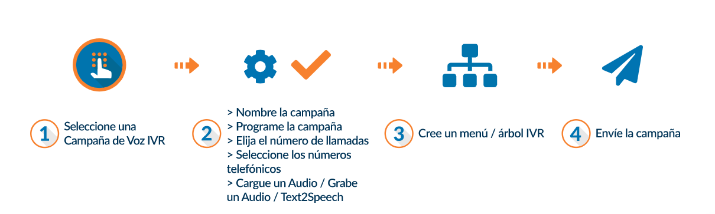
¿Cómo crear una campaña de IVR?

Slide 7
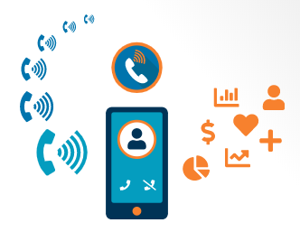
Llamadas Masivas
Go4Clients tiene la cobertura global para llegar a sus clientes en todo el mundo.
Envía la información a tu CRM a través de API.
Los servicios de Go4Clients de seguimiento de llamadas le permiten asignar un número de teléfono diferente por campaña y comparar los resultados para ver la efectividad de cada campaña
Identificador de llamadas personalizado: establezca su propia marcación interna directa (DID) o número de llamada gratuita (TFN) como número de origen de la campaña.

Slide 8
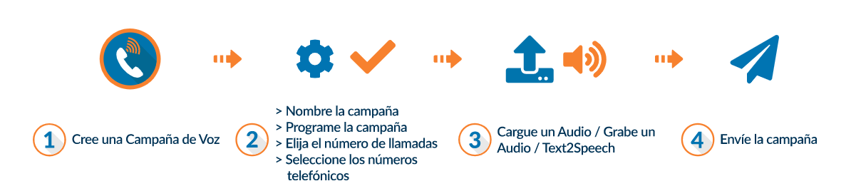
¿Cómo crear una campaña de llamadas Masivas?

Slide 9
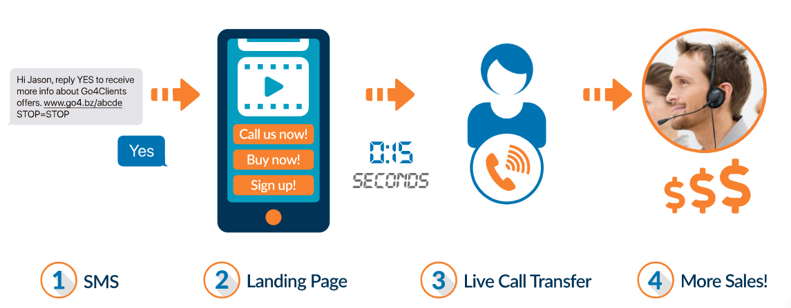
Transferencia de llamadas

Slide 10
Beneficios Transferencia de llamadas
Mejorar el servicio al cliente / experiencia
Generar más prospectos de clientes.
Mejorar la eficiencia de los centros de llamadas.
Mejor uso de agentes.

Slide 11





MENSAJES DE TEXTO
Acortador de URL donde puede rastrear todas sus campañas con una herramienta.
Campañas de mensajes doble vía con auto respuesta.
Personalice sus mensajes de texto.
Construya landing pages rápidamente, personalicelas y agregue cuantos botones de acción requiera.

Slide 12
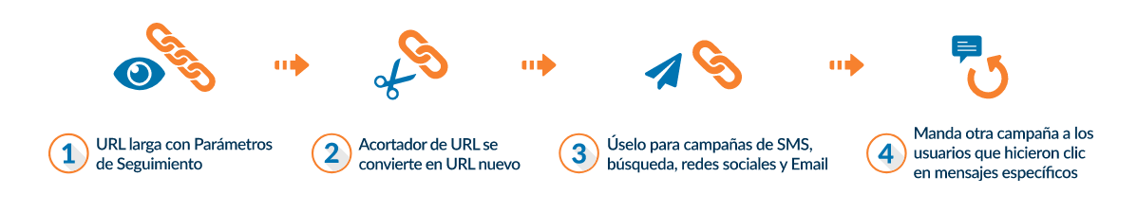
¿Cómo funciona un acortador de URL?

Slide 13
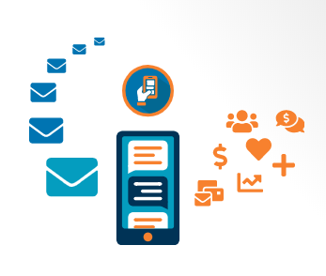
SMS Chat en vivo
Chatee con clientes potenciales en tiempo real
Mejore el servicio al cliente / compromiso
La solución de chat Go4Clients proporciona capacidades incomparables en la industria
Chatee con clientes potenciales en tiempo real

Slide 14
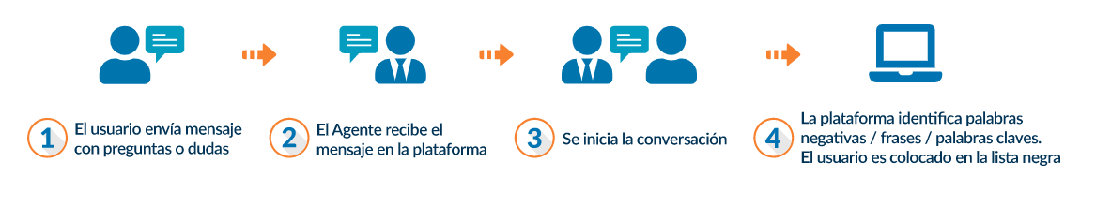
¿Cómo funciona el SMS Chat?

Slide 15
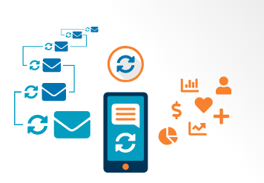
SMS doble vía o 2Way
Envíe mensajes automatizados dinámicos personalizados a los usuarios en función de las interacciones.
Aumente la efectividad de su campaña sin aumentar su carga de trabajo.
Llegue a los usuarios que ya están comprometidos con su marca para dar ese paso final para convertir.

Slide 16
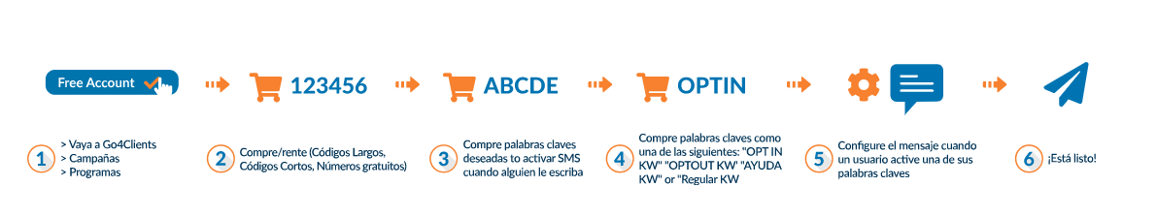
¿Cómo funciona?

Slide 17




EMAIL
Permite crear plantillas llamativas usando el método de arrastrar y soltar.
Llegue a una audiencia global.
El correo electrónico se integra fácilmente con otros canales de comercialización.
Envíe mensajes personalizados.

Slide 18
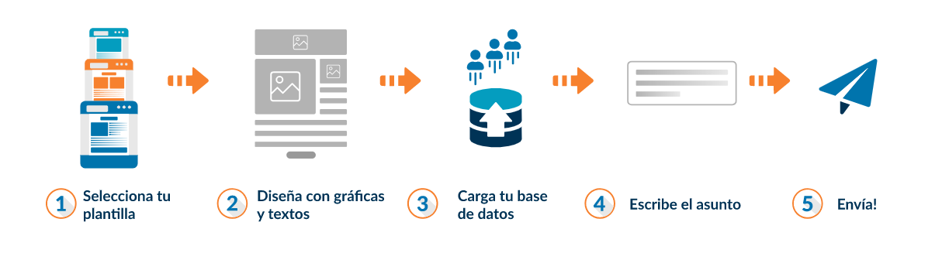
¿Cómo funciona?

Slide 19
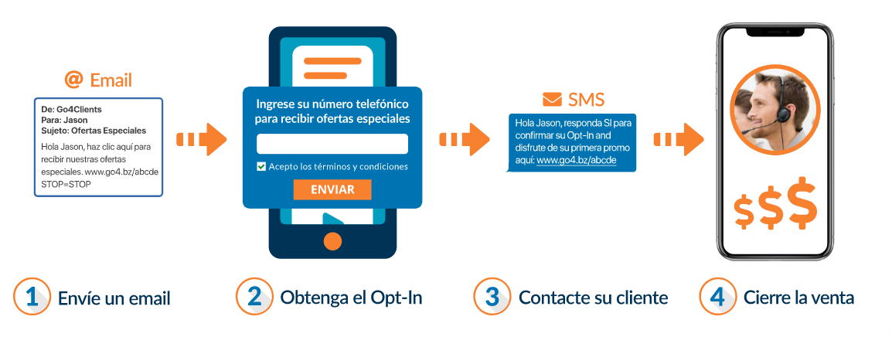
Proceso de convertir un Email a SMS

Slide 20
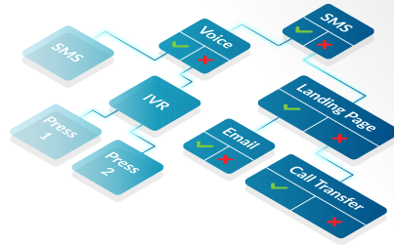
Secuencias Automáticas
Interfaz intuitiva de Drag And Drop.
Información centralizada.
Retargeting sin manipulación de datos.
Integraciones con módulos Externos.

Slide 21
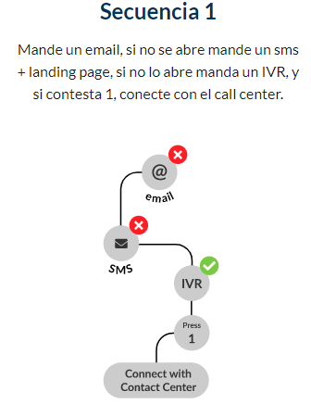
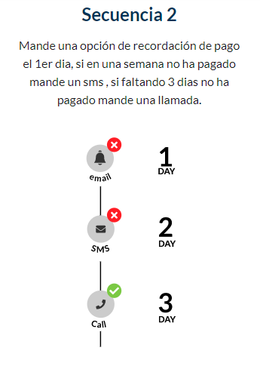
Ejemplos de secuencias automatizadas

Slide 22
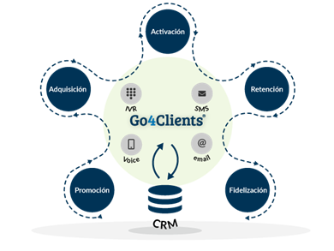
Integración
1
2
Promoción: Logre que su audiencia visite su sitio web usando las campanas de drip marketing (Email, SMS, Llamadas) promocionando su producto y almacene la información de la página que miran sus visitantes.
Adquisición: Ahora necesita la información de contacto. Go4Clients le permite crear secuencias combinando Email, SMS y, Llamadas, para enviar información sobre la solución que su producto le trae al usuario. Haga esto hasta que logre que el usuario deje la información de contacto.
3
4
Activación: Tiene la información del contacto pero no ha logrado que se registre. Go4Clients le permite crear secuencias enviando información muy específica sobre el producto de interés cada vez más relevante a las necesidades del usuario, incentivando a que se registre y haga la primera compra.
Retención: Ya tiene compras de sus clientes, sin embargo, son esporádicas, únicas, o están disminuyendo. Go4Clients le permite crear procesos para aumentar el consumo por cliente, como por ejemplo ofrecer nuevos productos que pueden ser de interés para el cliente.
5
Fidelización: Ya tiene un importante número de clientes, pero estos no crecen ni logran aumentar los ingresos a lo largo del tiempo. Go4Clients le permite implementar una estrategia de “lealtad” y “referidos” para aumentar el consumo por cliente y conseguir más clientes.

Slide 23



Para más información y demostración de los productos, contáctame:
Vanessa Forero
Ejecutiva Comercial
O: 57 1 5086000 Ext. 273
C: 57 3213368575
Vanessa.forero@telintel.net
Vanessa.forero

